Slide 2
Посещение мемориала «Пермиловская высота» (09.05.2025г.)

Slide 3
Члены секции Радиоспорт на кроссе, посвященном Великой Победе (08.05.2025г.)

Slide 4
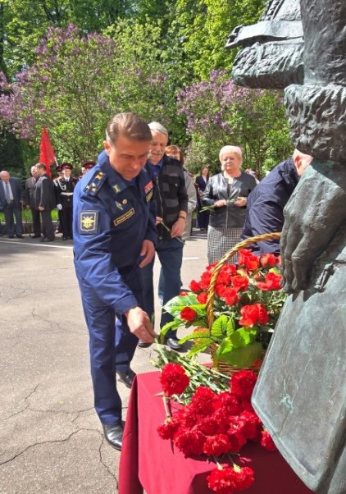
Митинг у здания Центрального Совета ДОСААФ России (07.05.2025г.)

Slide 5
Мероприятие у памятника Т-34 (07.05.2025г.)

Slide 6
ВПК «АЛМАЗ» на мероприятии в Митино (06.05.2025г.)

Slide 7
ВПК «АЛМАЗ» на акции «Красные гвоздики» в Щукино (05.05.2025г.)

Slide 8
Урок Мужества «Дети войны» (05.05.2025г.)

Slide 9
Соревнования посвященные дню Победы (04.05.2025г.)

Slide 10
Концерт, посвященный дню Победы (28.04.2025г.)

Slide 11
Секция Радиоспорт на соревнованиях (апрель 2025г.)

Slide 12
Тренировки секции Радиоспорт (апрель 2025г.)

Slide 13
Члены ВПК «АЛМАЗ» на лекции «Космос начался в Тушино» (11.04.2025г.)

Slide 14
ВПК «АЛМАЗ» на постановке «Время решений. Защитникам Родины» (31.03.2025г.)

Slide 15
Автомногоборье (март 2025г.)

Slide 16
Занятия секции Радиоспорт (март 2025г.)

Slide 17
Митинг, посвященный дню защитника Отечества (23.02.2025г.)

Slide 18
Конкурс военной песни «Во Славу Отечеству» (21.02.2025г.)

Slide 19
Патронатная акция у монумента защитникам Отечества (16.02.2025г.)

Slide 20
ДОСААФовская лыжня 2025 (14.02.2025г.)

Slide 21
Встреча с правнучкой Г.К. Жукова (12.02.2025г.)

Slide 22
Урок Мужества «Москвичи в годы войны» (10.02.2025г.)

Slide 23
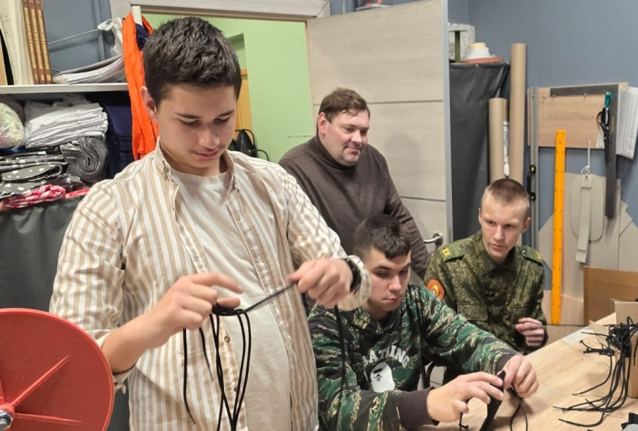
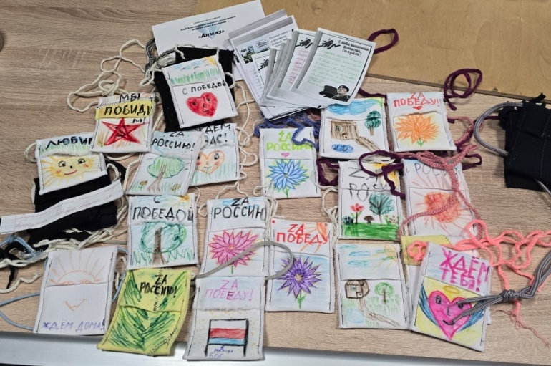
Волонтерский пошив (для зоны боевых действий, госпиталя им. А.А.Вишневского, жителей Курской обл.)

Slide 24
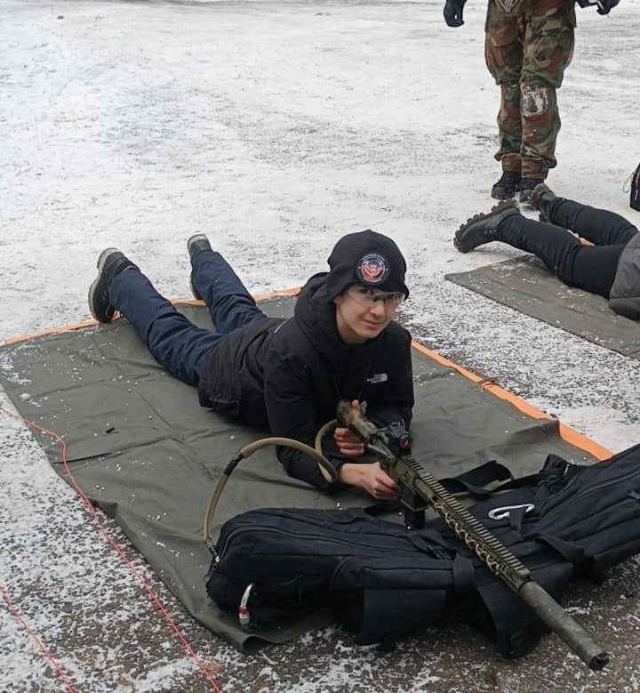
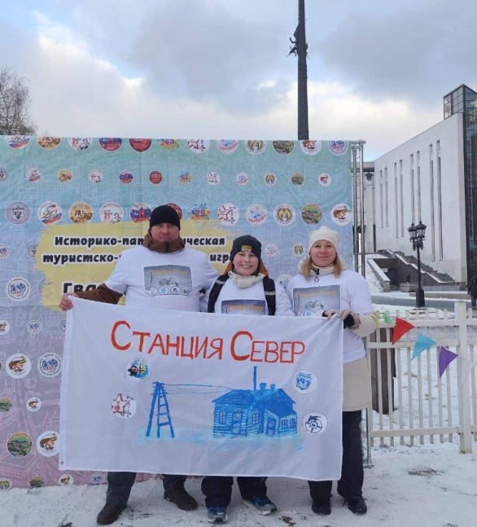
Участие членов ВПК «Алмаз» в игре «Гвардия России» (04.02.2025г.)

Slide 25
Мероприятие, посвященное полному освобождению Ленинграда (29.01.2025г.)

Slide 26
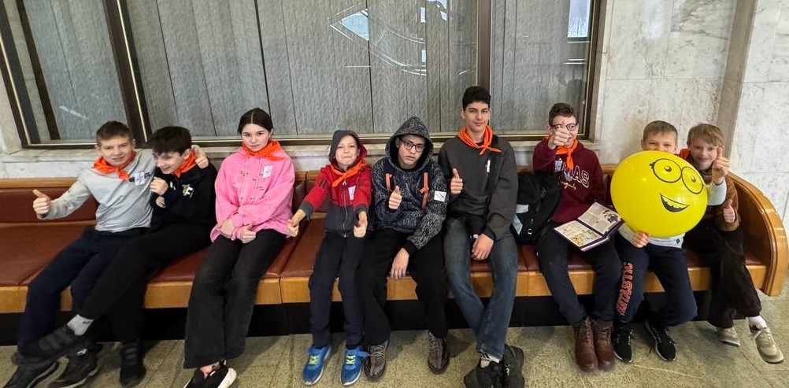
ВПК «АЛМАЗ» в лагере «Весна ПОБЕДЫ» (27.01.2025г.)

Slide 27
Секция «Радиоспорт» на лыжной гонке в Одинцово (23.01.2025г.)

